Slide 1

[Nome do curso]
[Nome do palestrante] [Posição]
Aula 4: Ferramentas e linguagens
[Nome da aula]
Introdução ao Ecossistema .NET & Documentação

Slide 2

Objetivos
Ferramentas para desenvolvimento e utilitários
Linguagens suportadas pela plataforma .NET

Slide 3
[Nome do curso]
[Nome do palestrante] [Posição]
Aula 4
Ferramentas para desenvolvimento e utilitários
[Nome da aula]
Introdução ao Ecossistema .NET & Documentação

Slide 4
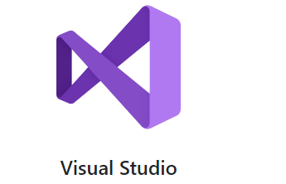
Ferramentas para desenvolvimento
IDE : Ambiente de desenvolvimento integrado
Criado e suportado pela Microsoft
Executado em Windows
Desenvolvimento de qualquer tipo de aplicação .NET
3 versões:
Community
Professional
Entreprise

Slide 5
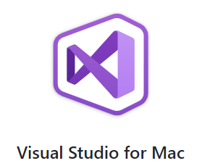
Ferramentas para desenvolvimento
IDE : Ambiente de desenvolvimento integrado
Criado e suportado pela Microsoft
Executado em Windows
Desenvolvimento de qualquer tipo de aplicação .NET
3 versões:
Community
Professional
Entreprise
Versão para Mac voltado para desenvolvimento
com .NET/ .NET core, Xamarin e Unity

Slide 6
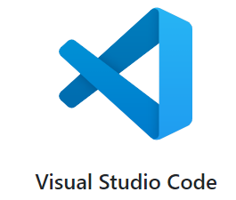
Ferramentas para desenvolvimento
Editor de código
Editor gratuito e mais leve com extensões que permitem o desenvolvimento rápido em qualquer linguagem
Construído em cima da versão open source “Code - OSS”-> microsoft/vscode: Visual Studio Code (github.com)
Multiplataforma
Utilização de extensões de produtividade
e suporte
Customizável

Slide 7
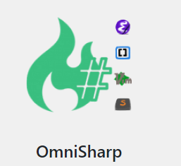
Ferramentas para desenvolvimento
Suíte de desenvolvimento integrada
Experiência no desenvolvimento com .NET em diversos editores -> OmniSharp - .NET and IntelliSense on any platform with your editor of choice
Plataforma Cruzada
Atom
Brackets
Sublime Text
Emacs
Vim
Visual Studio Code

Slide 8

Ferramentas para desenvolvimento
Pacote de extensão
Extensão para VSCode que dá completo suporte para desenvolvimento com F# -> Ionide
Plataforma cruzada e open source

Slide 9

Ferramentas para desenvolvimento
IDE : Ambiente de desenvolvimento integrado
Plataforma Cruzada, porém com licensa paga
Desenvolvimento multiplataforma com .NET, ASP.NET, .NET Core, Xamarin, Unity, etc…
Uso de tecnologia ReSharper para fornecer experiência semelhante às funcionalidades do Visual Studio -> All Developer Tools and Products by JetBrains

Slide 10
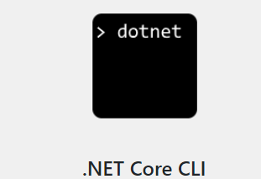
Ferramentas para desenvolvimento
Console
Alternativa para desenvolvimento via console
Bem útil para se trabalhar com Visual Studio Code
Incluída no SDK do .NET

Slide 11
[Nome do curso]
[Nome do palestrante] [Posição]
Aula 4
Linguagens suportadas pela plataforma .NET
[Nome da aula]
Introdução ao Ecossistema .NET & Documentação

Slide 12
Linguagens com suporte para desenvolvimento .NET
C# -> C# | Modern, open-source programming language for .NET (microsoft.com)
Mais popular
Desenvolvimento de qualquer tipo de aplicação, para execução em qualquer plataforma.
Open source
Baseada em C/C++, com influências bem fortes também do JAVA
Orientada a objetos
Abstração do problema , transformando em objetos as entidades do “mundo real”

Slide 13
Linguagens com suporte para desenvolvimento .NET
F# -> F# Software Foundation (fsharp.org)
Linguagem open-source para escrita de código sucinto, robusto e com ótimo desempenho
Com suporte em Windows, Linux e macOS
Mais utilizado para ciência de dados e aprendizagem de máquina
Permite paradigma funcional, imperativo e orientado a objetos
Enfatiza o uso de funções
Expressões em vez de instruções
Valores imutáveis em variáveis
Programação declarativa sobre imperativa

Slide 14
Linguagens com suporte para desenvolvimento .NET
Visual Basic -> index | TIOBE - The Software Quality Company
Aperfeiçoamento do BASIC, uma linguagem dirigida a eventos
Ainda consta como parte das linguagens utilizadas no mercado
Linguagens derivadas
VBScript: linguagem default no ASP( Active Server Pages)
Visual Basic .NET: Versão atual sem compatibilidade com versões antigas e orientada a objetos
Visual Basic for Applications(VBA): útil para criação de macros
e conhecida por fazer parte da família do Microsoft Office

Slide 15
Linguagens com suporte para desenvolvimento .NET
Outras linguagens suportadas :
Javascript
Typescript -> desenvolvida pela microsoft
Python
SQL
C++

Slide 16
Para saber mais
microsoft/vscode: Visual Studio Code (github.com)
Visual Studio 2019 para Mac – IDE para macOS (microsoft.com)
OmniSharp - .NET and IntelliSense on any platform with your editor of choice
Ionide
All Developer Tools and Products by JetBrains
C# | Modern, open-source programming language for .NET (microsoft.com)
F# Software Foundation (fsharp.org)
index | TIOBE - The Software Quality Company

